Slide 1
Python + IA

Slide 2
Python + IA
🧠 3/11: LLMs
↖️ 3/13: Vector embeddings
🔍 3/18: RAG
🖼️ 3/19: Modelos de Vision
🛠️ 3/25: Salidas estructuradas
🛡️ 3/27: Calidad y Seguridad
Regístrate @
aka.ms/PythonIA/series

Slide 3
Python + IA
🧠 Modelos de Lenguaje Grande
Gwyneth Peña-Siguenza
Python Cloud Advocate
madebygps.com/about
@madebygps

Slide 4
Hoy cubriremos...
Cómo funcionan los LLM
Opciones de modelo
Uso de los LLM desde Python
Mejora de los resultados del LLM
Librerías LLM
Creación de aplicaciones basadas en LLM

Slide 5
Cómo funcionan los LLM

Slide 6
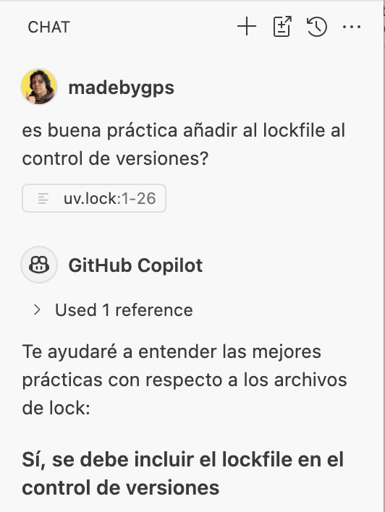
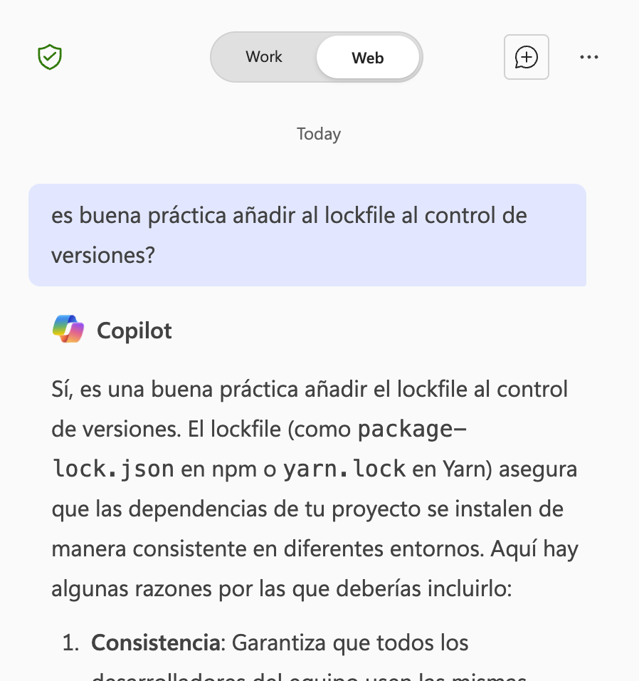
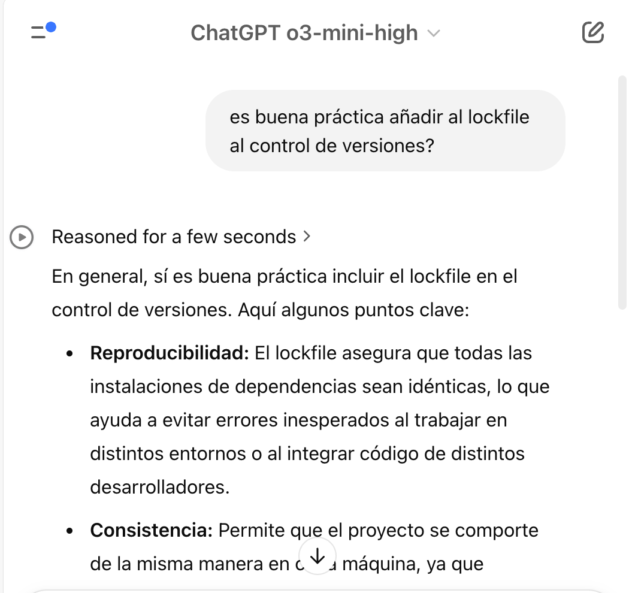
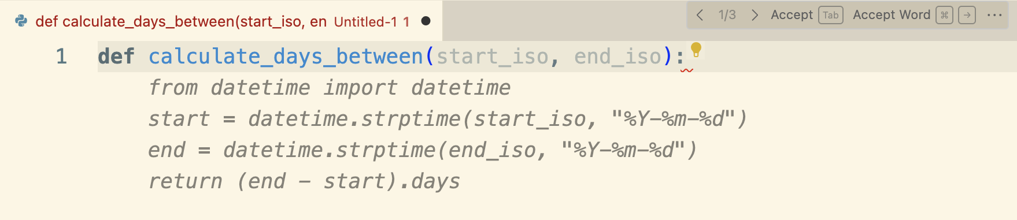
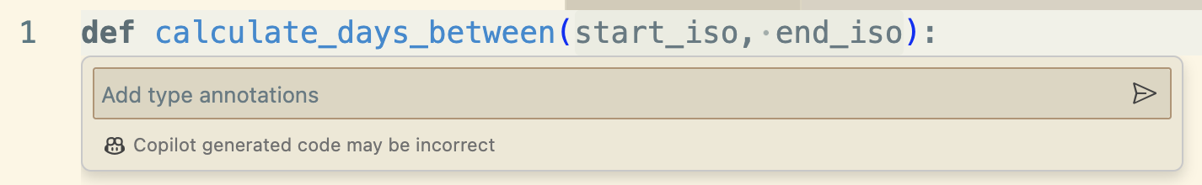
De seguro que has usado un LLM...
ChatGPT, GitHub Copilot, Bing Copilot y muchos otros productos funcionan con LLM.

Slide 7
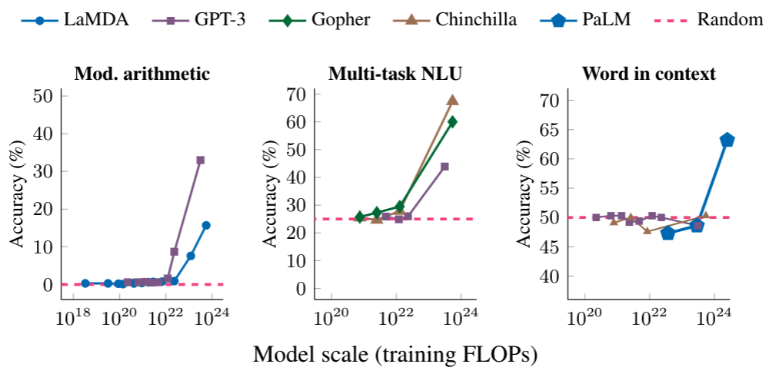
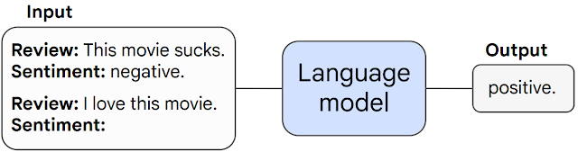
LLM: Modelos de Lenguaje Grande
Un LLM es un modelo de machine learning tan grande que logra comprender y generar lenguaje de uso cotidiana
📖 Characterizing Emergent Phenomena in LLMs

Slide 8
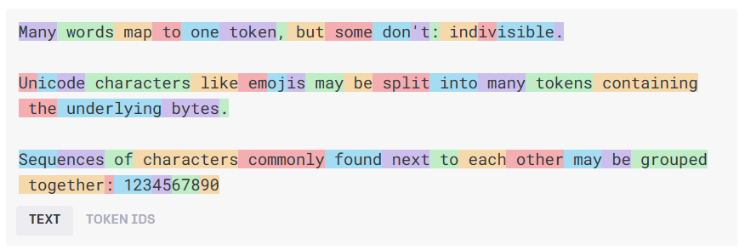
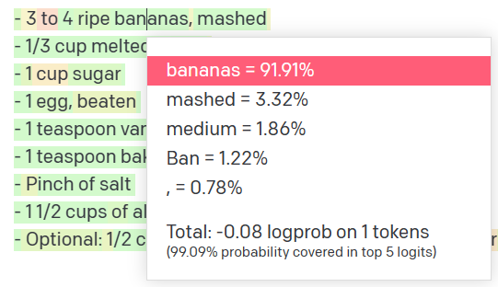
Así funcionan los modelos lingüísticos
Entrada en lenguaje natural
Preprocesamiento
Tokens
Resultado en lenguaje natural
Modelo
Obtener resultados
Descodificación + posprocesamiento
Distribución de probabilidad

Slide 9
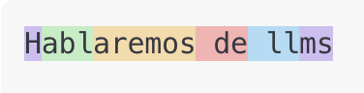
Preprocesamiento de la entrada: Tokenizaton
Input:
“Hablaremos de llms”
Tokens:
Token IDs:
39 18122 32127 334 11475 1782
platform.openai.com/tokenizer

Slide 10
Entradas y salidas del modelo
H
abl
aremos
de
ll
ms
hoy
n tokens de entrada
1 token de salida

Slide 11
El contexto se expande
Hablaremos de los llms
hoy
Hablaremos de los llms hoy
en
Hablaremos de los llms hoy en
la
Hablaremos de los llms hoy en la
clase
Hablaremos de los llms hoy en la clase
de
Hablaremos de los llms hoy en la clase de
programación
Hablaremos de los llms hoy en la clase de programación
.
Hablaremos de los llms hoy en la clase de programación.

Slide 12
Selección de token
0.01
0.02
0.003
0.013
0.077
…
0.006
que
de
y
.
aun
pero
H
abl
aremos
de
ll
ms
en
n tokens de entrada
1 token de salida
📈 The Transformer Explainer
p

Slide 13
Simplemente, los LLMs predicen el siguiente token
Entrada en lenguaje natural
Preprocesamiento
Tokens
Resultado en lenguaje natural
Modelo
Obtener resultados
Descodificación + posprocesamiento
Distribución de probabilidad

Slide 14
Opciones de modelos

Slide 15
Modelos gestionados
Los LLMs gestionados se pueden acceder a través de una API, desde una empresa que administra el modelo y la infraestructura para usted.
Host | Models
OpenAI.com | GPT-3.5 GPT-4 GPT-4o
Azure AI | OpenAI GPT models, Meta models, Cohere, Mistral, DeepSeek,...
GitHub Models (GRATIS) | Azure AI models
Google | Gemini 1, 1.5
Anthropic | Claude 3 family

Slide 16
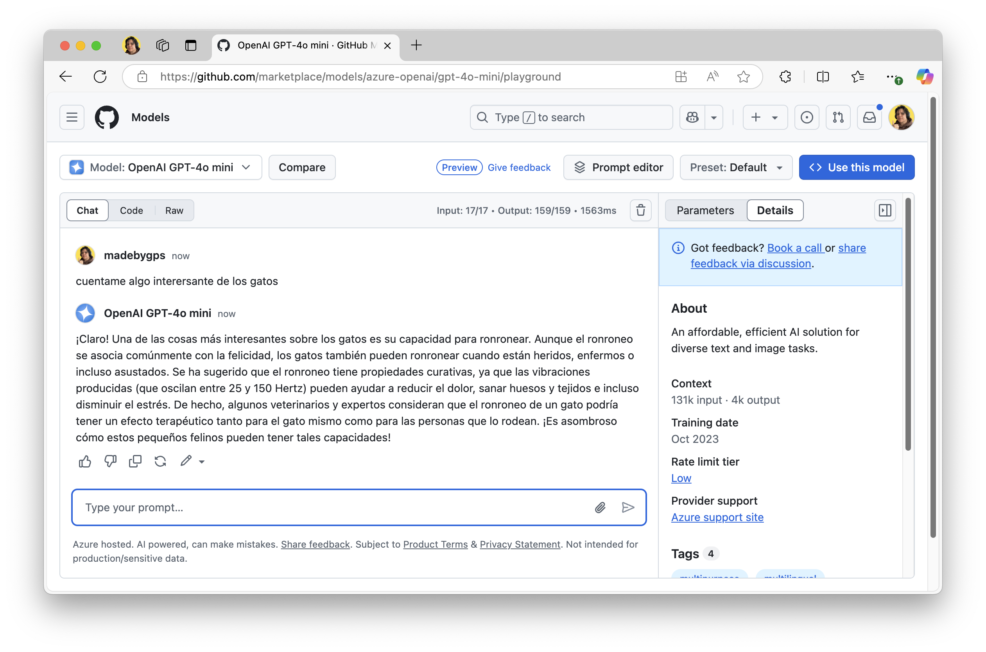
Demo: GitHub Models
Cualquier usuario de GitHub puede usar los modelos y los playgrounds:
http://github.com/marketplace/models

Slide 17
Modelos locales
Los modelos locales tienen open weights y pueden funcionar en máquinas personales.
Los SLM = «Small Language Models» son modelos más pequeños, < 100 B parámetros.
Local model runners:
Ollama
Llamafile
LM Studio
SLMs populares:
Llama 3 series
Phi4 series
DeepSeek-R1
Mistral
Llava
Gemma

Slide 18
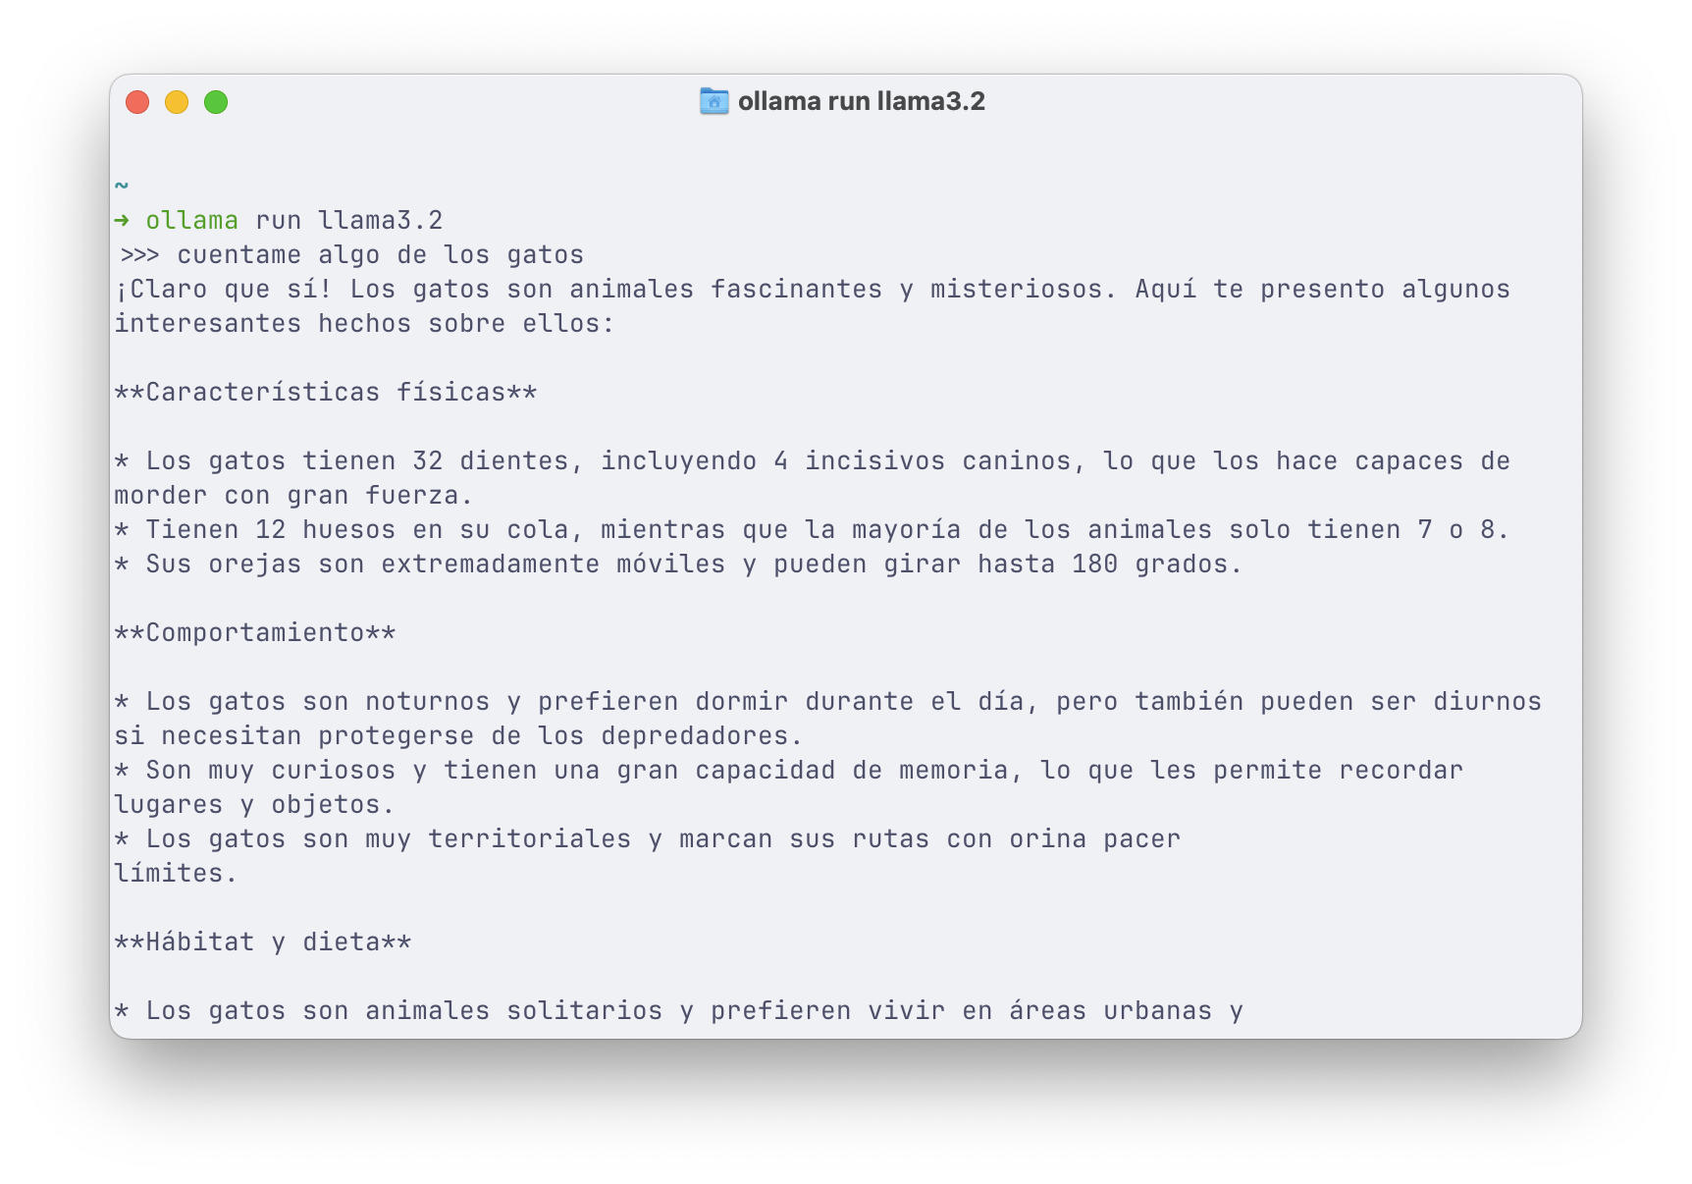
Demo: Ollama
Ollama es una herramienta para ejecutar LLM locales en tu computadora.

Slide 19
Usando LLMs desde Python

Slide 20
Librerías de Python para modelos de Azure AI
Estas librerías soportan directamente modelos gestionados por Azure/GitHub:
Librería | Modelos compatibles
openai | OpenAI.com models, Azure OpenAI models, OpenAI-compatible models
azure-ai-inference | Azure OpenAI, GitHub Models, Azure AI models
azure-ai-agents | Azure AI Agents service models
Más adelante hablaremos de librerías wrappers/orquestadores como Langchain.

Slide 21
Librería OpenAI
La librería Python oficial de openai está disponible en PyPI:
pip install openai
Incluye soporte para chat completions, embeddings, y más.
openai librería es compatible con modelos gestionados en varios lugares:
Openai.com account
Azure OpenAI account
GitHub models
Local con OpenAI-compatible API (Ollama/llamafile)

Slide 22
OpenAI demos repo
Usaremos este repo hoy o demos:
https://github.com/pamelafox/python-openai-demos/spanish
Usa estos enlaces para abrirlo con el host de OpenAI que prefieras:
aka.ms/python-openai-github (GRATIS)
aka.ms/python-openai-openai
aka.ms/python-openai-azure
aka.ms/python-openai-ollama

Slide 23
Autenticación API para hosts OpenAI
Para openai.com OpenAI, configura tu API key:
client = openai.OpenAI(api_key=os.environ["OPENAI_KEY"])
Para Azure OpenAI (keyless auth), usa Azure default credentials:
token_provider = azure.identity.get_bearer_token_provider(
DefaultAzureCredential(), "https://cognitiveservices.azure.com/.default"
)
client = openai.AzureOpenAI(
api_version=os.environ["AZURE_OPENAI_VERSION"],
azure_endpoint=os.environ["AZURE_OPENAI_ENDPOINT"],
azure_ad_token_provider=token_provider,
)
https://learn.microsoft.com/azure/developer/ai/keyless-connections

Slide 24
Autenticación API para OpenAI-like APIs
Para Ollama, configura tu base URL a localhost y key a cualquier valor:
client = openai.OpenAI(
base_url="http://localhost:11434/v1",
api_key="nokeyneeded",
)
Para GitHub models, configura tu base URL a GitHub models host y
configura key a PAT (personal access token):
client = openai.OpenAI(
base_url="https://models.inference.ai.azure.com",
api_key=os.environ["GITHUB_TOKEN"])
👉🏽 En GitHub Codespaces, GITHUB_TOKEN siempre almacenará tu PAT. Si estás ejecutando localmente, crea un nuevo PAT.

Slide 25
Llamada a Chat Completion API
response = client.chat.completions.create(
model="gpt-4o",
temperature=0.7,
max_tokens=30,
n=1,
messages=[
{"role": "system", "content": "Eres un asistente útil que hace muchas referencias a gatos y usa emojis."},
{"role": "user", "content": "Escribe un haiku sobre un gato hambriento que quiere atún"}
])
print(response.choices[0].message.content)
Ejemplo completo: chat.py

Slide 26
Transmite la respuesta
completion = client.chat.completions.create(
model=MODEL_NAME,
stream=True,
messages=[
{"role": "system", "content": "Eres un asistente útil que hace muchas referencias a gatos y usa emojis."},
{"role": "user", "content": "Escribe un haiku sobre un gato hambriento que quiere atún"}
])
for event in completion:
print(event.choices[0].delta.content, end="", flush=True)
Ejemplo completo: chat_stream.py

Slide 27
LLMs: Pros y Cons
Pros:
Creativo 😊
Genial con los patrones
Bueno con sintaxis (natural y de programación)
Cons:
Creativo 😖
Inventa cosas (sin saberlo)
Ventana de contexto limitada (4K-128K)
Más tokens = más $, más tiempo

Slide 28
Como mejorar output del LLM

Slide 29
Maneras de mejorar LLM output
Prompt engineering: Solicitar un tono y un formato específico
Few-shot examples: Demostrar el formato de salida deseado
Llamadas encadenadas: Haz que el LLM reflexione, reduzca la velocidad, lo descomponga
😊 cubriremos hoy
Recuperación-Aumentada Generación (RAG): Proveer contexto al LLM just-in-time
🔍 cubriremos 3/18
Llamada a funciones y salidas estructuradas
🛠️ cubriremos 3/25
Fine tuning: Enseñar a LLM nueva información alterando permanentemente los weights

Slide 30
Prompt engineering
El primer mensaje enviado al modelo se llama «system message» o «system prompt». Utilízalo para establecer orientación general y reglas de formato.
response = client.chat.completions.create(
model=MODEL_NAME,
temperature=0.7,
messages=[
{"role": "system", "content": "Responde como Yoda"},
{"role": "user", "content": "¿Que es un LLM?"},
]
)
Ejemplo completo: prompt_engineering.py

Slide 31
Few-shot ejemplos
Otra forma de guiar a un modelo de lenguaje es proporcionar "few shots", es decir, una secuencia de ejemplos de preguntas y respuestas que demuestran cómo debería responder.
response = client.chat.completions.create(model=MODEL_NAME,
messages=[
{"role": "system", "content": "Eres un tutor que da pistas, no respuestas."},
{"role": "user", "content": "¿Cual es la capital de Francia?"},
{"role": "assistant", "content": "¿Puedes pensar en la ciudad conocida por la Torre Eiffel?"},
{"role": "user", "content": "¿Cuál es la raíz cuadrada de 144?"},
{"role": "assistant", "content": "¿Qué número multiplicado por sí mismo es igual a 144?"},
{"role": "user", "content": "¿Cuál es el número atómico del oxígeno?"},
{"role": "assistant", "content": "¿Cuántos protones tiene un átomo de oxígeno?"},
{"role": "user", "content": "¿Cuál es el planeta más grande del sistema solar?"},
])
Ejemplo completo: few_shot_examples.py

Slide 32
Chained calls
response = client.chat.completions.create(model=MODEL_NAME,
messages=[{"role": "user",
"content": "Explica cómo funcionan los LLM en un solo párrafo."}]) explanation = response.choices[0].message.content
response = client.chat.completions.create(model=MODEL_NAME,
messages=[{"role": "user",
"content": f"Eres un editor. Revisa la siguiente explicación y proporciona comentarios detallados sobre claridad, coherencia y cautivación. \n Explicación: \n {explanation}"}])
feedback = response.choices[0].message.content
response = client.chat.completions.create(model=MODEL_NAME,
messages=[{"role": "user",
"content": f"Revisa el articulo usando los comentarios siguientes pero mantenlo a un solo párrafo. \n Explicación:\n {explanation} \n\n Comentarios:\n{feedback}"}])
final_article = response.choices[0].message.content
Ejemplo completo: chained_calls.py

Slide 33
Librerías populares LLM

Slide 34
LLM librerías
Muchas librerías Python ofrecen una capa de abstracción para trabajar con LLMs:
Langchain: Orquestación
Llamaindex: Orquestación para RAG y Agentes
PydanticAI: Orquestación para RAG y Agentes
Semantic Kernel: Orquestación
Autogen: Orquestación para flujos de agentes
Litellm: Wrapper para varios hosts
...¡y muchos más!

Slide 35
Langchain
Conectando a GitHub models a través de Langchain:
from langchain_openai import ChatOpenAI
llm = ChatOpenAI(
model_name=os.environ["GITHUB_MODEL"],
openai_api_base="https://models.inference.ai.azure.com",
openai_api_key=os.environ["GITHUB_TOKEN"]
)
prompt = ChatPromptTemplate.from_messages(
[("system", "Eres un asistente útil que hace muchas referencias a gatos."),
("user", "{input}")]
)
chain = prompt | llm
response = chain.invoke(
{"input": "escribe un haiku sobre un gato hambriento que quiere atún
"})
Ejemplo completo: chat_langchain.py

Slide 36
Llamaindex
Conectando a GitHub models a través de Llamaindex:
from llama_index.llms.openai_like import OpenAILike
llm = OpenAILike(
model=os.environ["GITHUB_MODEL"],
api_base="https://models.inference.ai.azure.com",
api_key=os.environ["GITHUB_TOKEN"],
is_chat_model=True,
)
chat_msgs = [
ChatMessage(role=MessageRole.SYSTEM,
content="Eres un asistente útil que hace muchas referencias a gatos."),
ChatMessage(role=MessageRole.USER,
content="escribe un haiku sobre un gato hambriento que quiere atún"),
]
response = llm.chat(chat_msgs)
Ejemplo completo: chat_llamaindex.py

Slide 37
Pydantic AI
Conectando a GitHub models a través de Pydantic AI:
from pydantic_ai.models.openai import OpenAIModel
llm = OpenAIModel(
model="gpt-4o",
base_url="https://models.inference.ai.azure.com",
api_key=os.environ["GITHUB_TOKEN"]
)
agent = Agent(model, system_prompt="Eres un asistente útil que hace muchas referencias a gatos.
result = agent.run_sync("escribe un haiku sobre un gato hambriento que quiere atún")
Ejemplo completo: chat_pydanticai.py

Slide 38
Cómo elegir una librería LLM
Considera:
¿Es compatible con todos los LLM/host que necesitas?
¿Tiene las funciones que necesitas (streaming, herramientas, etc.)?
¿Es fácil de usar y debuggear?
¿Está activamente mantenido?
¿Merecen la pena las ventajas?

Slide 39
Desarrollando aplicaciones impulsadas por LLMs

Slide 40
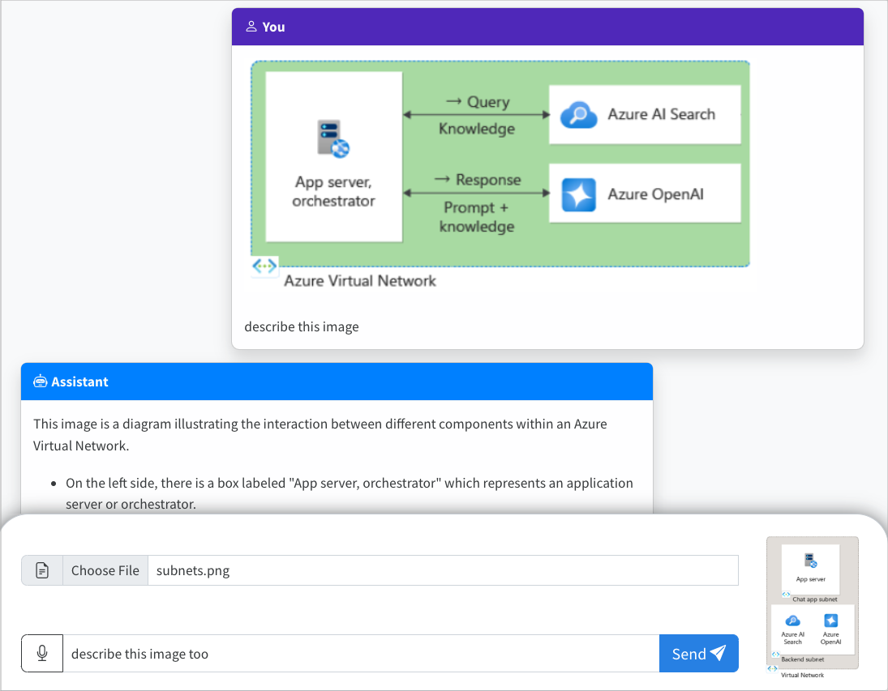
Chat + vision app
Supported model hosts:
Azure OpenAI
GitHub Models
Features:
Streaming
Speech I/O
Image upload*
Code:
aka.ms/chat-vision-app
Profundizaremos en los modelos de visión
en la sesión del 3/19.

Slide 41
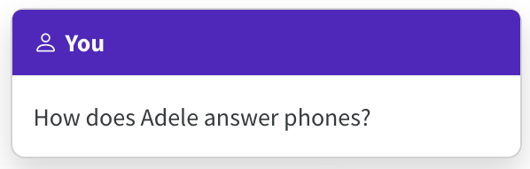
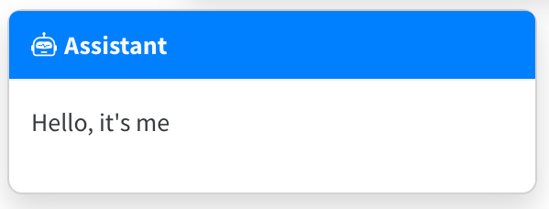
App architectura
Frontend
(HTML, JavaScript)
Python backend
(Quart, Uvicorn)
User question
@bp.post("/chat/stream")
async def chat_handler()
Model
Streamed response
Transfer-Encoding: Chunked
{"content": "He"}
{"content": "llo"}
{"content": "It's"}
{"content": "me"}

Slide 42
Streaming respuestas en Quart
@bp.post("/chat/stream")
async def chat_handler():
request_json = await request.get_json()
@stream_with_context
async def response_stream():
chat_coroutine = bp.openai_client.chat.completions.create(
model=os.environ["OPENAI_MODEL"],
messages=request_json["messages"],
stream=True,
)
async for event in await chat_coroutine:
event_dict = event.model_dump()
yield json.dumps(event_dict["choices"][0], ensure_ascii=False) + "\n"
return Response(response_stream())
blog.pamelafox.org/2023/09/best-practices-for-openai-chat-apps_16.html

Slide 43
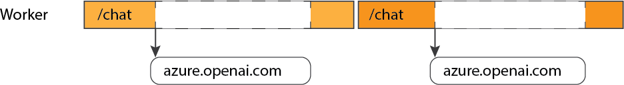
P: ¿Por qué el backend utiliza Quart?
Muchos desarrolladores empiezan con Flask, uno de los framework web más popular.
Un framework síncrono (como Flask) solo puede gestionar 1 petición por worker:
https://blog.pamelafox.org/2023/09/best-practices-for-openai-chat-apps.html

Slide 44
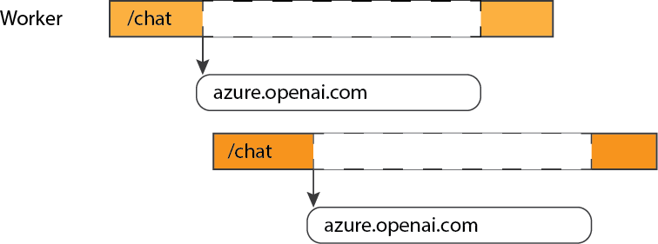
R: ¿Por qué el backend utiliza Quart?
Quart es la versión asíncrona de Flask.
Un framework asíncrono puede gestionar nuevas peticiones mientras espera
la I/O:

Slide 45
Async frameworks para Python
Hay varias opciones populares:
Framework | Ejemplo apps para Azure AI
Quart | aka.ms/azai/chat aka.ms/chat-vision-app aka.ms/ragchat
FastAPI | aka.ms/azai/fastapi aka.ms/rag-postgres
Aiohttp | aka.ms/voicerag/repo
Django con async
https://blog.pamelafox.org/2024/07/should-you-use-quart-or-fastapi-for-ai.html

Slide 46
Próximos pasos
🧠 3/11: LLMs
↖️ 3/13: Vector embeddings
🔍 3/18: RAG
🖼️ 3/19: Models de Vision
🛠️ 3/25: Salidas estructuradas
🛡️ 3/27: Calidad y Seguridad
¡Únete a los próximos streams! →
Ven a las horas de oficina los Lunes en Discord:
aka.ms/pythonia/ho
Obtén más recursos de Python AI
aka.ms/thesource/Python_AI
Regístrate @ aka.ms/PythonIA/series

Slide 47
Gracias

Slide 48
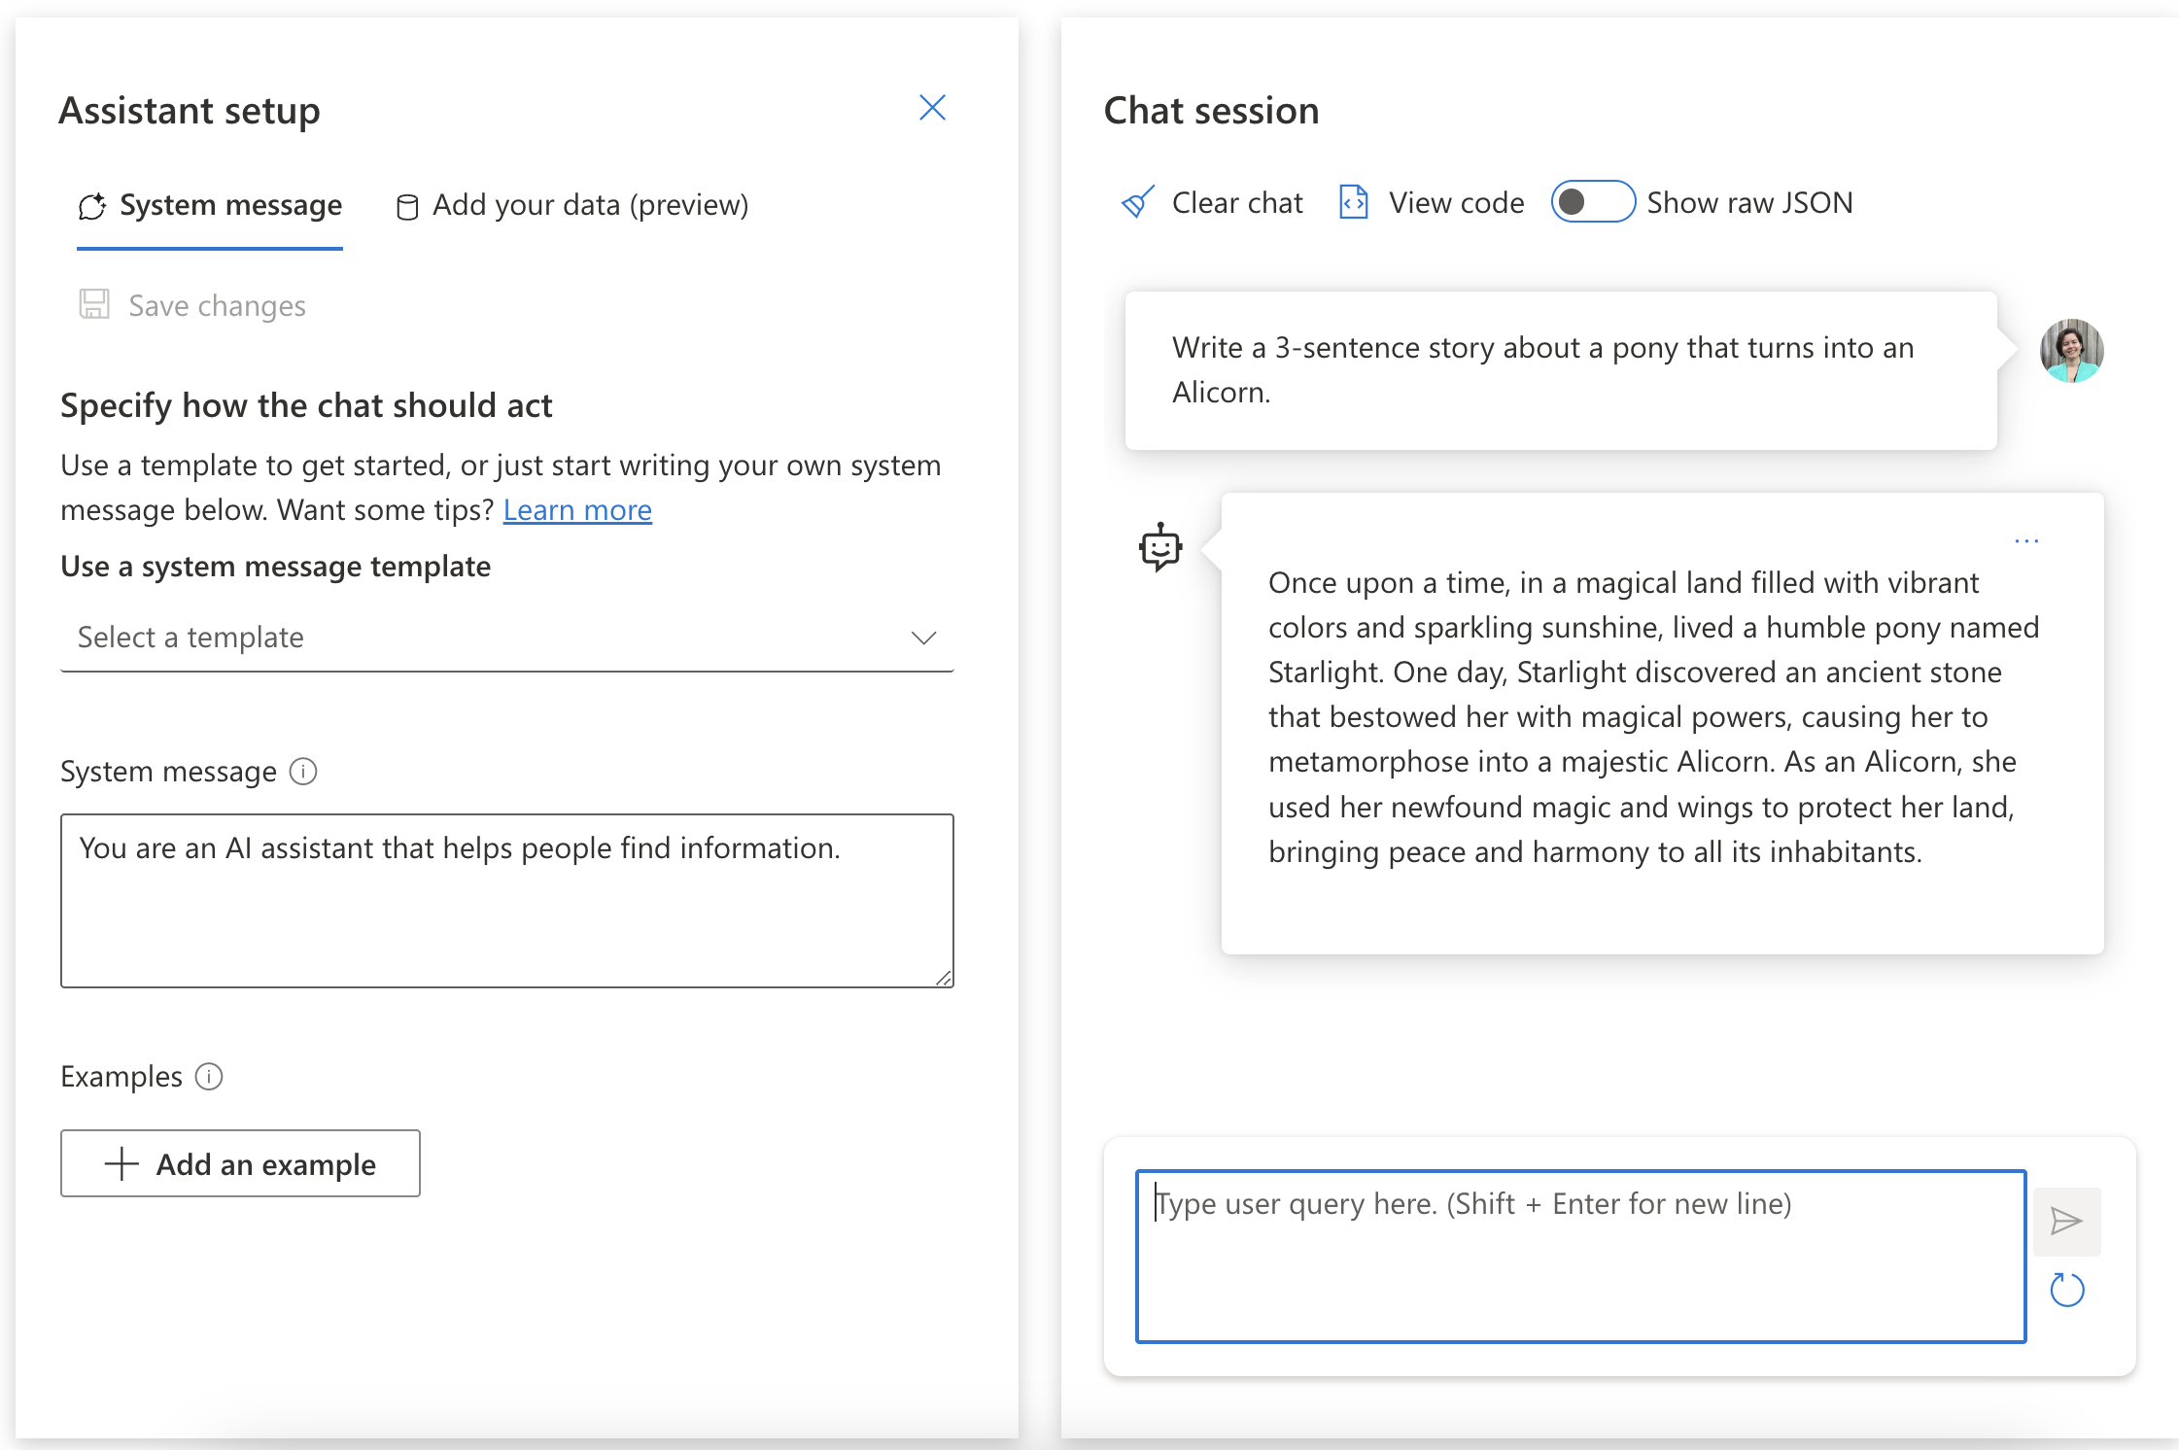
Demo: Azure OpenAI Playground
All Azure AI deployments come with a playground:
OpenAI.com offers a similar playground.
Notes:
Maybe hide this?

Slide 49
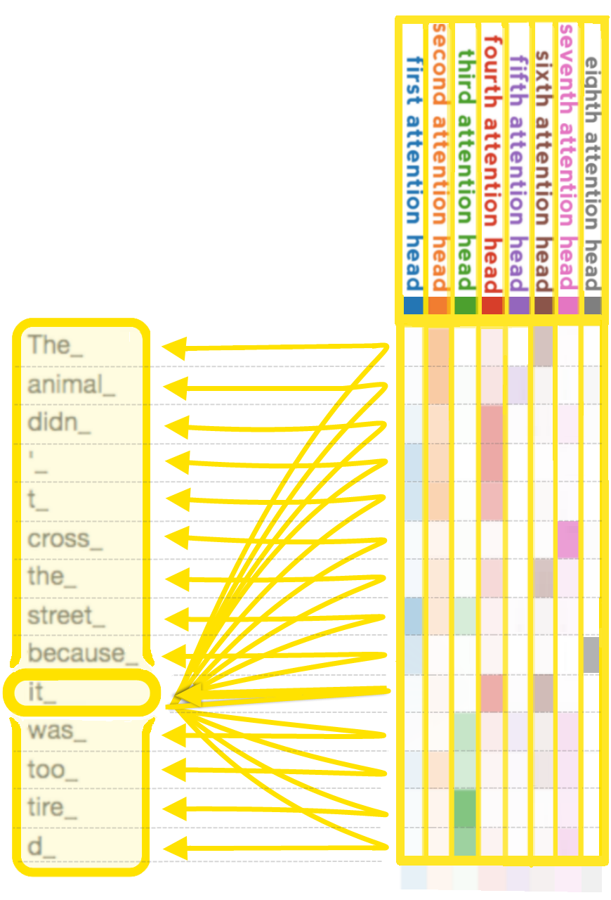
GPT: Generative Pretrained Transformer
GPT models are LLMs based on Transformer architecture from 📖 "Attention is all you need" paper
Learn more:
🎥 Karpathy: State of GPT
🎥 Karpathy: Build GPT from scratch
🗒️ Generative AI exists because of the transformer
📔 The Illustrated Transformer
📈 The Transformer Explainer

